Slide 1





Slide 2
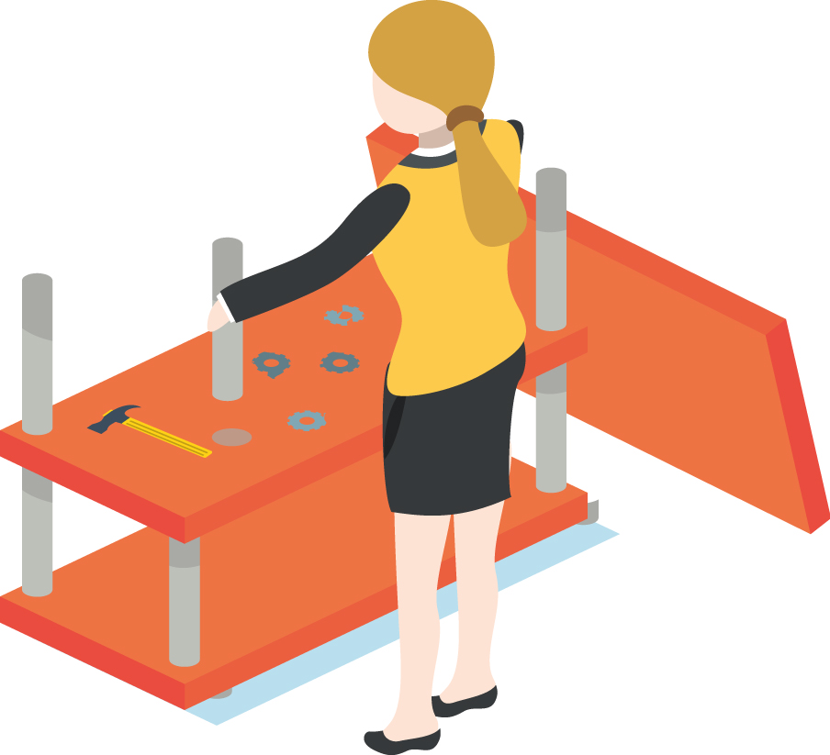
Dossier de Patrocinio

Slide 3
Jornadas Retos de Bricolaje
Las principales asociaciones de fabricantes y distribuidores del sector de la Ferretería y el Bricolaje, AFEB y ADFB, con una cuota de mercado del 80%, se unen por primera vez para organizar este importante evento, con el que se quiere aportar una mejora de conocimiento del sector, para ayudar a afrontar un futuro mejor a las empresas que trabajan en el mismo.
Participar como patrocinador ayudará a realzar la visibilidad de la empresa en el sector, le aportará una diferenciación sobre sus competidores generando una imagen de compromiso y apoyo a la evolución del bricolaje y la mejora del hogar.

Slide 4

Formato del evento
El evento se realizará en una sola jornada con la siguiente estructura:
2 bloques de ponencias por las mañanas y 1 por la tarde.
Cada bloque tiene una duración de 60 minutos (20’ por presentación).
2 coffe break para networking
1 almuerzo cocktail para networking
Horario: 9:30h-18:00h.
Lugar: Hotel Auditorium (Madrid)
Fecha: 31 de marzo de 2016

Slide 5
Modalidades de Patrocinios
Oro
Plata
5.000 €
2.000 €
Punto informativo zonas comunes: Sí (stand 2x2).
Invitaciones empresa: 3
Invitaciones clientes: 3
Logos en banderolas: Sí
Logos en atril:Sí
Logos en pantallas: Sí
Logos en web: Sí
Presencia en Redes Sociales: Sí
Presencia dossier de prensa: Sí
Dossier asistentes: Sí
Logotipo en envíos informativos: Sí
Punto informativo zonas comunes: No.
Invitaciones empresa: 2
Invitaciones clientes: 1
Logos en banderolas: Sí
Logos en atril: No
Logos en pantallas: No
Logos en web: Sí
Presencia en Redes Sociales: Sí
Presencia dossier de prensa: Sí
Dossier asistentes: Sí
Logotipo en envíos informativos: Sí

Slide 6
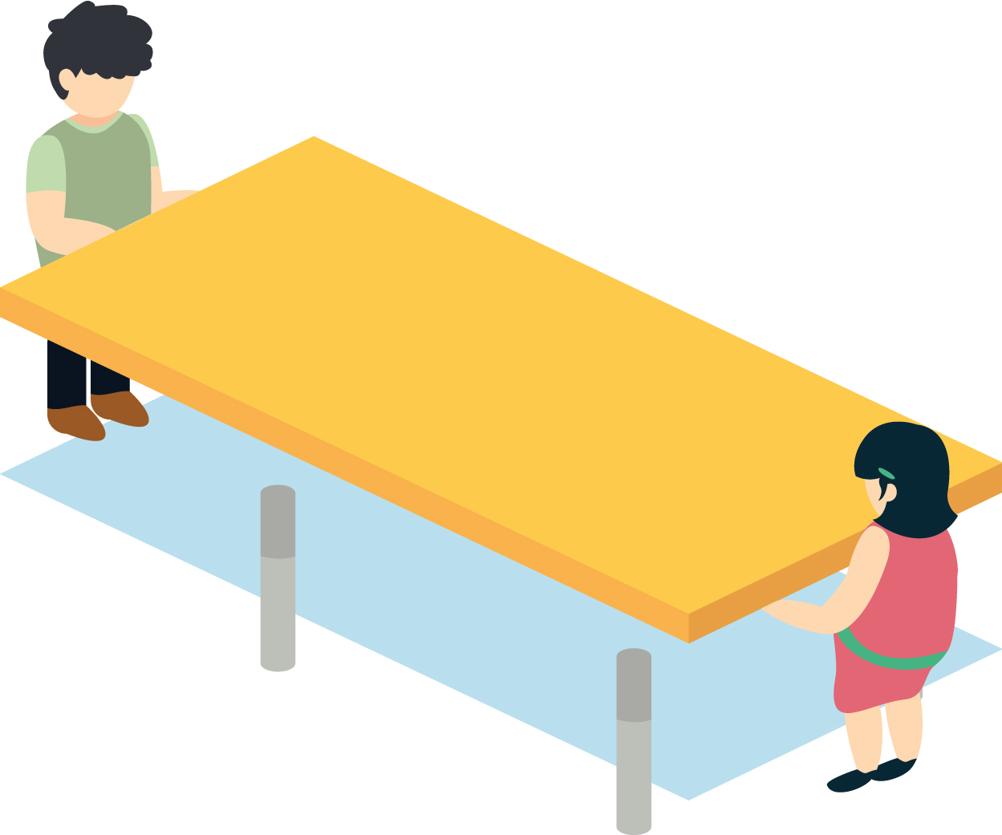
Contacto
Marta Omedes (AFEB) gerencia@brico-afeb.com
Fernando Colorado Terol fcolorado@adfb.org

